Slide 1
Métodos Mineros
SOPORTADOS
Profesor: Jorge López Carrasco

Slide 2
Métodos soportados o de caserones que requieren elementos de soporte para
mantenerse estables y/o que se rellenan con algún material exógeno.
o Cut and Fill
o Excavation Techniques
o Backfilling Métodos

Slide 3
Cut and Fill (Corte y Relleno)
Aplicable a depósitos verticales (vetas) o depósitos de gran tamaño e irregulares.
Condiciones de aplicación
Se aplica por lo general en cuerpos de forma tabular verticales o sub verticales, de espesor variable desde unos pocos metros hasta 15 o 20 m en algunos casos.
Se prefiere a otras alternativas cuando la roca encajadora (paredes) presentan malas condiciones de estabilidad (incompetente). En cambio, la roca mineralizada debe ser estable y competente, especialmente si se trata de cuerpos de gran espesor.
El mineral extraído debe ser suficientemente valioso de modo que el beneficio obtenido por su recuperación compense los mayores costos del método.

Slide 4
Principios
Consiste en excavar el mineral por tajadas horizontales en una secuencia ascendente (realce) partiendo de la base del caserón.
Todo el mineral arrancad es extraído del caserón.
Cuando se ha excavado una tajada completa, el vacío dejado se rellena con material exógeno que permite sostener las paredes y sirve como piso de trabajo para el arranque y extracción de la tajada siguiente.
El mineral se extrae a través de piques artificiales emplazados en relleno, que se van construyendo a medida que la explotación progresa hacia arriba.
Como relleno, se utiliza el material estéril proveniente de los desarrollos subterráneos o de la superficie, también relaves o ripios de las plantas de beneficio, e incluso, mezclas pobres de material particulado y cemento para darle mayor resistencia.

Slide 6
Desarrollos
Una galería principal de transporte emplazada a lo largo de la base del caserón, dotada de las correspondientes instalaciones de carguío (buzones).
Subnivel de corte inicial (undercut), ubicado entre 5 a 10 m sobre el nivel de transporte, y sus correspondientes chimeneas de acceso.
Piques o chimeneas de ventilación, acceso y traspaso del material de relleno, comunicadas con la superficie o con un nivel superior.

Slide 7
Arranque
Se puede realizar con perforación horizontal como también vertical hacia arriba (bancos invertidos). Ambas soluciones tienen ventajas y desventajas.
Dependiendo de las dimensiones del cuerpo mineralizado, espacios disponibles y capacidad productiva, es posible utilizar perforación manual (jack-legs o stopers) como también equipos tales como jumbos o wagon-drills.

Slide 9
Manejo del mineral
El manejo del mineral arrancado en el caserón consiste en cargarlo y transportarlo hasta los piques artificiales de traspaso.
Dependiendo de las dimensiones del caserón y de la capacidad productiva de la faena, esta operación puede ejecutarse con palas manuales y carretillas (minería artesanal), palas de arrastre o scrapers, y también con equipos cargadores sobre neumáticos LHD.
En la base del caserón, los piques de traspaso descargan el mineral por intermedio de buzones a carros de ferrocarril o camiones.

Slide 10
Ventilación
Por lo general, el aire es inyectado a los caserones desde el nivel de transporte a través de chimeneas de acceso.
En los frentes de trabajo, al interior del caserón, se utiliza ventilación secundaria mediante ventiladores auxiliares y ductos.
El aire viciado se extrae por las chimeneas de ventilación y/o de acceso hacia el nivel superior, y luego es evacuado incorporándolo en el circuito general de ventilación de la mina.

Slide 11
Fortificación
Teniendo en cuenta que este método se aplica en cuerpos tabulares con roca encajadora poco competente, la práctica habitual es el apernado sistemático de las paredes, incluyendo cintas metálicas, malla de acero o cables según las condiciones de terreno.
El techo mineralizado se mantiene estable con elementos de fortificación semi-permanentes tales como pernos y/o malla de alambre.

Slide 12
Comentarios
Es un método bastante versátil, con un rango de aplicación amplio, especialmente en
condiciones de roca incompetente o de características impredecibles.
Permite una buena recuperación y selectividad de las reservas, se pueden obviar sin problemas las irregularidades del yacimiento. Los sectores estériles pueden quedar como pilares, como asimismo es posible dejar en el mismo caserón mineral tronado de baja ley. La dilución es controlable utilizando sistemas de soporte adecuados.

Slide 13
Entre sus debilidades se pueden señalar las siguientes:
• Discontinuidad de las operaciones para permitir la colocación del relleno y los elementos de refuerzo.
• El volumen de mineral arrancado en un ciclo de trabajo es relativamente pequeño.
• Los requerimientos de mano de obra en actividades no productivas es alto, por lo tanto la productividad del método es baja.
Sin embargo, con los equipos sobre neumáticos disponibles hoy en día, se puede alcanzar un buen nivel de mecanización. La habilitación de rampas de acceso facilita el desplazamiento de los equipos de un caserón a otro, lo que permite mejorar sus rendimientos y, por consiguiente, la productividad del método. En suma, es un método de alto costo, cuya aplicación se justifica cuando el mineral extraído tiene un valor asociado importante y las condiciones de estabilidad de la roca encajadora son precarias.

Slide 14
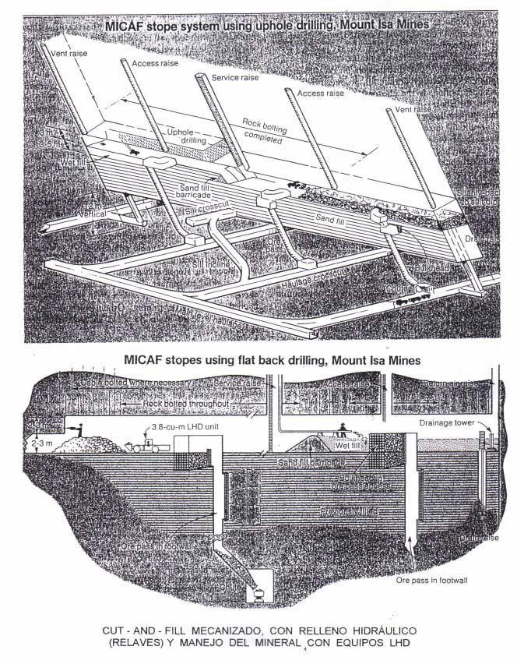

Slide 15
